Slide 1

第10章 外部排序
数据结构
姜鑫维
ysjxw@qq.com
https://xinweijiang.github.io/course/ds-a/
2019年秋
1

Slide 2
第十章 外部排序
◇外部排序的定义
◇2-路平衡归并
◇置换选择排序
◇最佳归并树

Slide 3
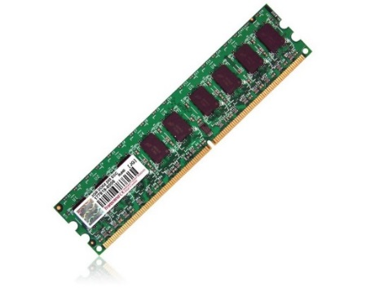
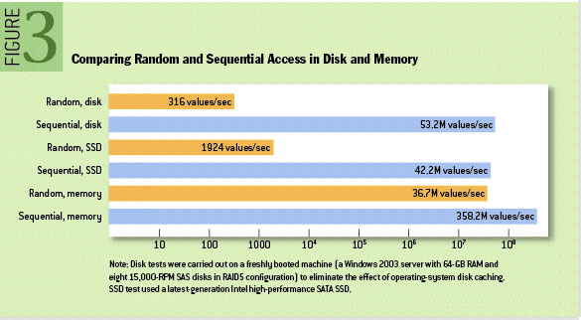

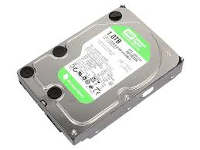
Motivation
某同学某天参加腾讯面试，技术面的时候，面试官问了排序问题：
问题一：若有1T的数据，需要实现由大到小排序，你用什么办法，说说你的思路和想法？
问题二：若有10G的数据，如果两条数据一样，则表示该两条数据重复了，现在给你512M的内存，把这10G中重复次数最高的10条数据取出来。
https://blog.csdn.net/guyuealian/article/details/51151674

Slide 4


Motivation
数据库中的排序
select id,price,name from products order by price,name;

Slide 5
外部排序的定义
外部排序就是把待排序记录先存储在外存上，再分别部分地调入内存排序，在排序过程中多次进行内、外存的数据交换的排序过程。
外存文件排序
包括磁盘文件排序和磁带文件排序两种。

Slide 6
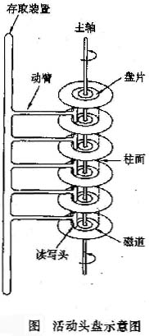
外存信息的存取
存储器分：内存储器（主存）和外存储器（辅存）
内存的信息可随机存取，且存取速度快，但价格贵、容量小。
外存储器包括磁带和磁盘（或磁鼓），前者为顺序存取的设备，后者为随机存取的设备。
磁带机走向
.
读出头
写入头
.
原始盘
接收盘
记录 1
记录 2
记录 3
IRG（Inter Record Gap）记录间隙

Slide 7
外部排序常用方法—归并排序
将数据文件中的数据分成几段，分别输入内存，采用内部排序方法排序，这样排完序的文件段称为归并段，再将其写回外存，在外存上形成许多初始归并段。
对初始归并段采取某种归并方法（k-路归并），进行多次归并，最后在外存形成整个文件的单一归并段。

Slide 8
2-路平衡归并（基本归并法）
例如：假设有一个含10,000个记录的磁盘文件，而当前所用的计算机一次只能对1000个记录进行内部排序，则首先利用内部排序的方法得到10个初始归并段，然后进行逐趟归并。
R1 R2 R3 R4 R5 R6 R7 R8 R9 R10

Slide 9
2-路平衡归并分析
此例中共分了10个初始归并段R1-R10, 每个R都是等长的（1000个记录），采用2-路归并需进行4趟归并才能成功的归并成一个有序文件。
R1 R2 R3 R4 R5 R6 R7 R8 R9 R10
1000
1000
1000
1000
1000
1000
1000
1000
1000
1000

Slide 10
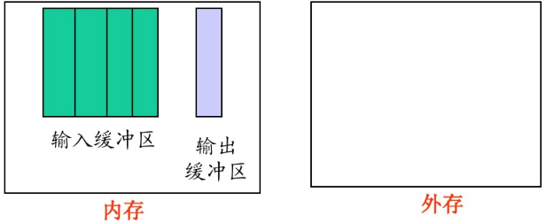
提高外排序效率的途径
如果采用5路归并则需进行2趟归并就能成功的归并成一个有序文件，显然节省时间。
R1 R2 R3 R4 R5 R6 R7 R8 R9 R10
1000
1000
1000
1000
1000
1000
1000
1000
1000
1000
内存可容纳5个物理块，可进行4路归并
一般情况下，设对m个初始归并段进行k路平衡归并，归并的趟数为
若增加k或减少m便能减少s，
从而减少外存读/写的次数，提高外排效率。

Slide 11
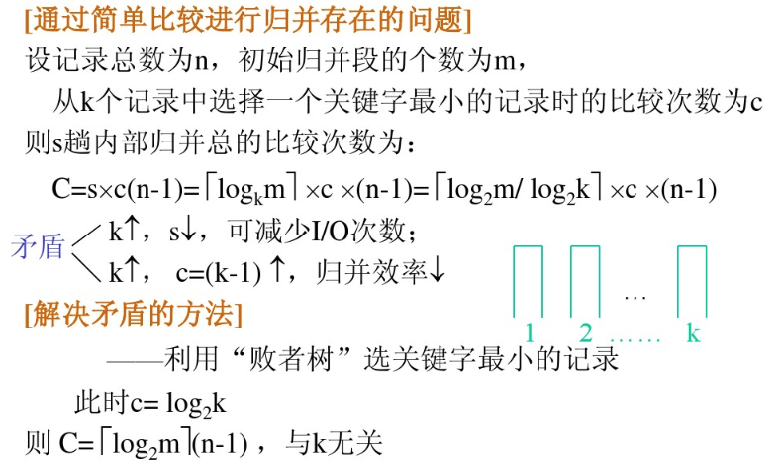
多路(k路)平衡归并

Slide 12
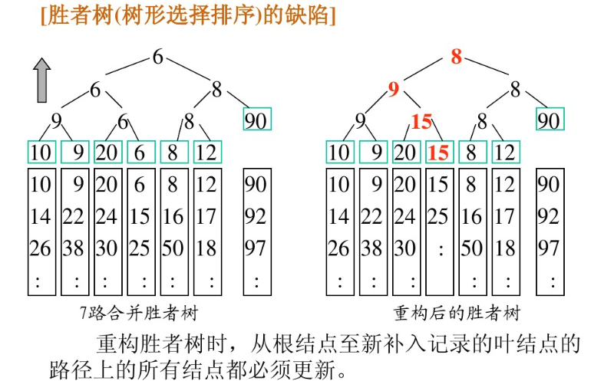

Slide 13
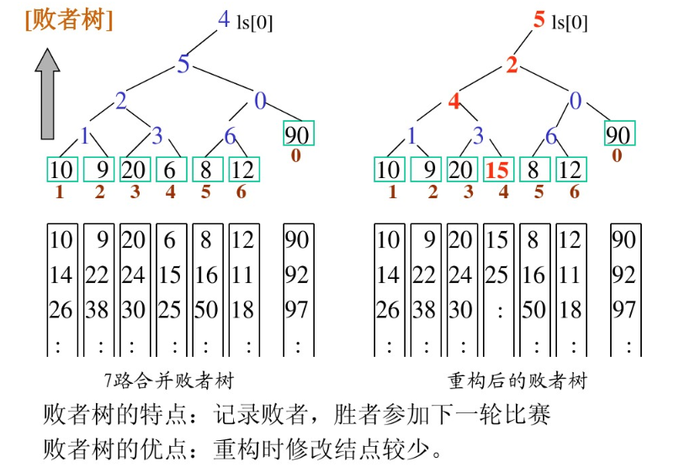

Slide 14
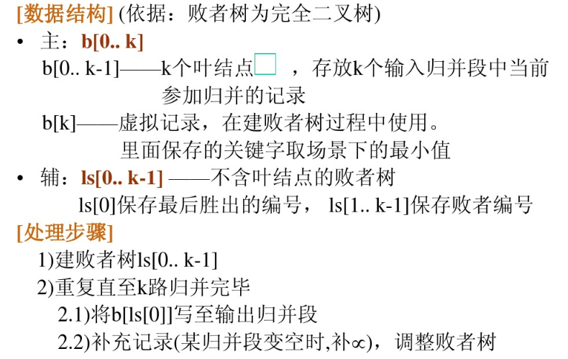
败者树

Slide 15
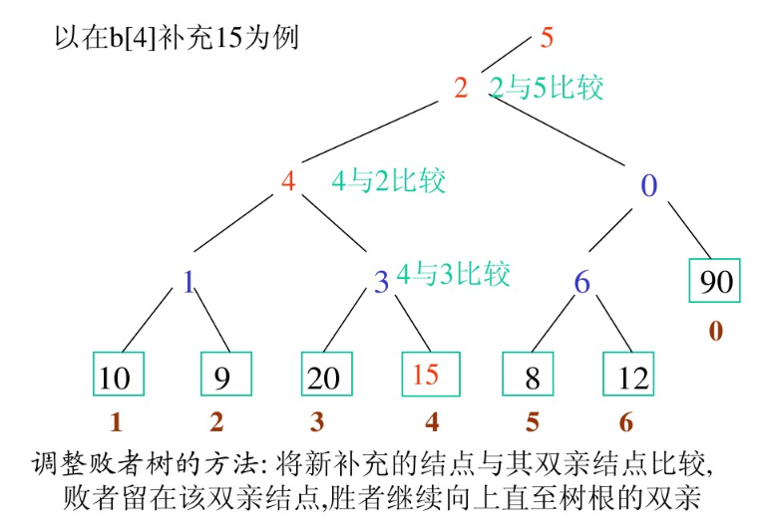

Slide 16
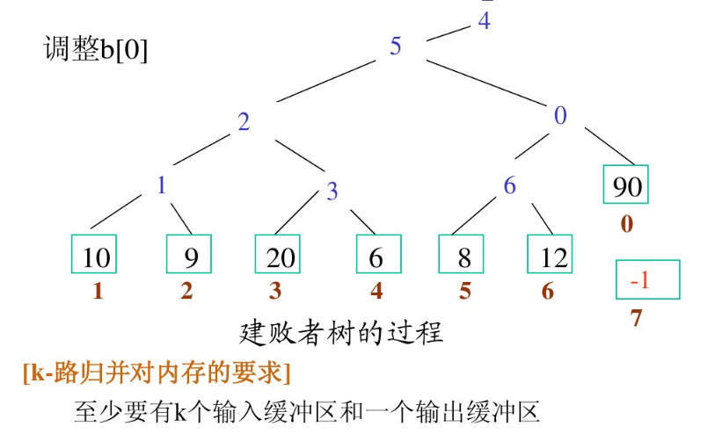

Slide 17
如何生成初始归并段？
基本归并法
置换—选择排序

Slide 18
基本归并法生成初始归并段
例：设关键字序列为 51, 49, 39, 46, 38, 29,
14, 61, 15, 30, 1, 48, 52, 3, 63, 27, 4, 13, 89, 24, 46, 58, 33, 76
设内存只能放6个记录，可分成4个等长的
初始归并段
1) 29, 38, 39, 46, 49, 51
2) 1, 14, 15, 30, 48, 61
3) 3, 4, 13, 27, 52, 63
4) 24, 33, 46, 58, 76, 89

Slide 19
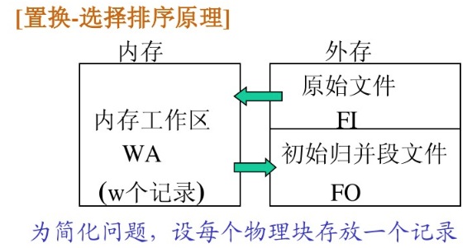
置换—选择排序生成初始归并段
特点：在整个排序过程中，选择最小关键字和输入、输出交叉或平行进行
目标：扩大初始归并段长度，突破内存工作区容量（设w个记录）的限制

Slide 20
置换—选择排序生成初始归并段
关键字序列为 51, 49, 39, 46, 38, 29, 14, 61, 15, 30, 1, 48, 52, 3, 63, 27, 4, 13, 89, 24, 46, 58, 33, 76
FI: 初始排序文件 51, 49, 39, 46, 38, 29, 14, 61, 15, 30, 1, 48, 52, 3, 63, 27, 4, 13, 89, 24, 46, 58, 33, 76
FO: 输出的初始归并段文件
WA: 内存工作区
w:内存工作区的容量可以容纳w个记录

Slide 21
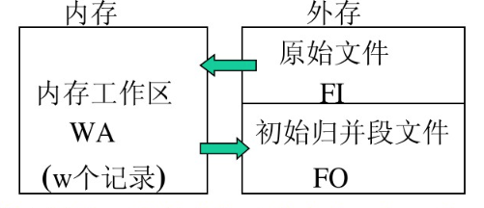
置换选择排序的操作过程
FI: 初始排序文件
FO: 输出的初始归并段文件
WA: 内存工作区
w:内存工作区的容量可以容纳w个记录
(1) 从FI输出w个记录到工作区WA。
(2) 从WA中选出关键字最小的记录，记为MiniMax。
(3) 将MiniMax记录输出到FO中去。
(4) 若FI不空，则从FI输入下一个记录到WA中。
(5) 从WA中所有关键字比MiniMax记录的关键字大的记录中选择最小关键字记录，作为新的MiniMax记录。
(6) 重复(3)-(5)，直到在WA中选不出新的MiniMax记录为止，由此得到一个初始归并段，输出一个归并段的结束标志到FO中。
(7) 重复(2)-(6)，直到WA为空。
由此得到全部初始归并段。

Slide 22
FO | WA | FI
 |  | 51, 49, 39, 46, 38, 29, 14, 61, 15, 30, 1, 48, 52, 3, 63, 27, 4, 13, 89, 24, 46, 58, 33, 76
 | 51, 49, 39, 46, 38, 29 | 14, 61, 15, 30, 1, 48,……
29 | 51, 49, 39, 46, 38,14 | 61, 15, 30, 1, 48,52,……
29,38 | 51, 49, 39, 46, 61,14 | 15, 30, 1, 48,52,……
29,38,39 | 51, 49, 15, 46, 61,14 | 30, 1, 48,52,3, ……
29,38,39,46 | 51, 49, 15, 30, 61,14 | 1,48,52,3, ……
29,38,39,46,49 | 51, 1, 15,30, 61, 14 | 48,52,3,……
29,38,39,46,49,51 | 48, 1, 15, 30, 61, 14 | 52,3,……
29,38,39,46,49,51,61 | 48, 1, 15, 30, 52, 14 | 3,……
…… | …… | ……

Slide 23
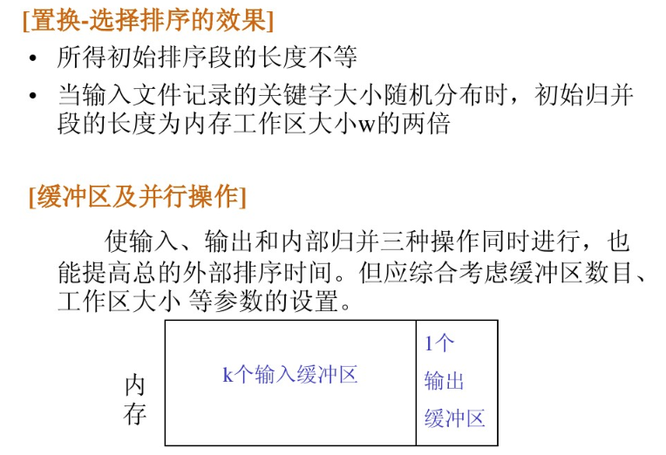

Slide 24
用置换—选择排序可分成3个初始归并段:
1）29,38,39,46,49,51,61
2）1,3,14,15,27,30,48,52,63,89
3）4,13,24,33,46,58,76
问题：由置换—选择生成的初始归并段长度不等，对平衡归并是否有影响?

Slide 25
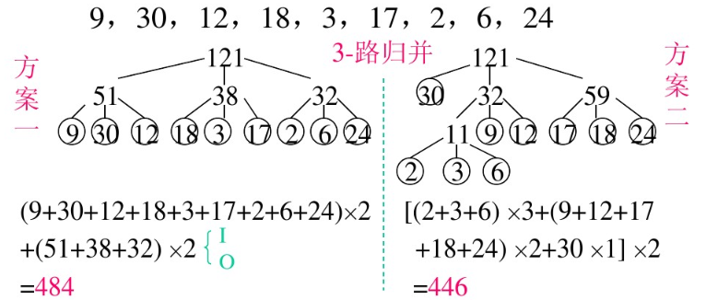
最佳归并树
假设由置换—选择得到9个初始归并段，各段的长度分别为：
9，30，12，18，3，17，2，6，24
现做3-路平衡归并，画出3-路平衡归并树。

Slide 26
初始归并段段长为
9，30，12，18，3，17，2，6，24
9
30
12
18
3
17
2
6
24
51
38
32
3-路平衡归并树
121
设每个记录占一个物理块，则两趟归并所需对外存进行的读/写次数为
（9+30+12+18+3+17+2+6+24）*2*2=484

Slide 27
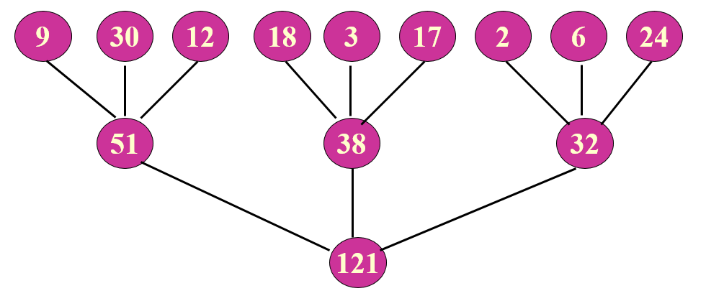

带权路径长度
若将初始归并段的长度看成是归并树中叶子结点的权，则三叉树的带权路径长度的两倍恰为484。
前面讨论了有n个叶子结点的WPL最小的二叉树称为哈夫曼树，同理，存在有n个叶子结点的三叉、四叉、……k叉树等也成为哈夫曼树。
因此，若对长度不等的m个初始归并段，构造一棵哈夫曼树作为归并树，可使外部归并时所需对外存进行的读/写次数达到最少。
计算WPL
哈夫曼树

Slide 28
9，30，12，18，3，17，2，6，24
2
3
6
3-路平衡归并的
最佳归并树
9
11
12
17
18
24
30
32
59
121
WPL=（2+3+6）*3+（9+12+17+18+24）*2+30=223
需读写223*2=446次

Slide 29
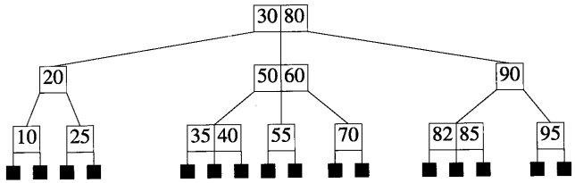

B树 vs B⁺树
第七章
67 84
15 34 47 67
78 84
10 15
18 22 27 34
40 44 47
54 67
72 74 78
81 84

Slide 30
Summary
课堂小结
|内存储器vs外存储器
|内部排序vs外部排序
外部排序的基本概念
| 归并排序
| 最佳归并树
| B树和B+树
| Trie树*
外部排序方法
| 外存读写次数
排序算法的分析

Slide 31

有缘再见
求反馈！好评or差评？
Email：ysjxw@qq.com

